Slide 1
КОКТЕБЕЛЬ 2012
ЛЕТНЯЯ ТУРИСТСКО -КРАЕВЕДЧЕСКАЯ
ПРАКТИКА МБОУ ЛИЦЕЙ
«МОК №2» В КРЫМУ

Slide 2
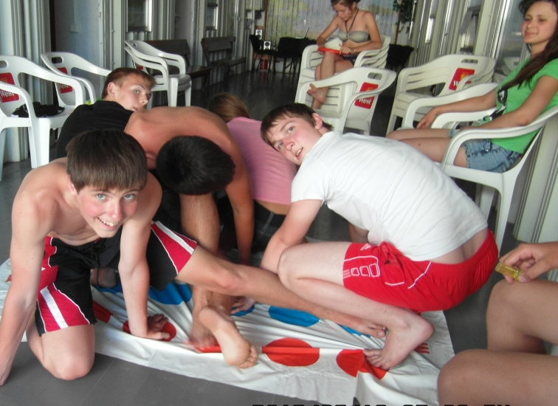
ЦИФРЫ И ФАКТЫ :
44 ЧЕЛОВЕКА В СМЕНЕ;
17 ДНЕЙ С ДОРОГОЙ ;
4 БОЛЬШИХ ДНЯ ЭКСКУРСИИ В ЯЛТУ, КЕРЧЬ, ФЕОДОСИЮ; ПО КАРАДАГУ
ТВОРЧЕСКИЕ ДЕЛА, МАСТЕРСКИЕ,
ЕЖЕДНЕВНО 2 ПЛЯЖА, СПОРТ, ПРОГУЛКИ; ВЕЧЕРНИЕ ОГОНЬКИ;
10 ЛЕТ ТРАДИЦИЙ ЛАГЕРЯ С 2003г.

Slide 3
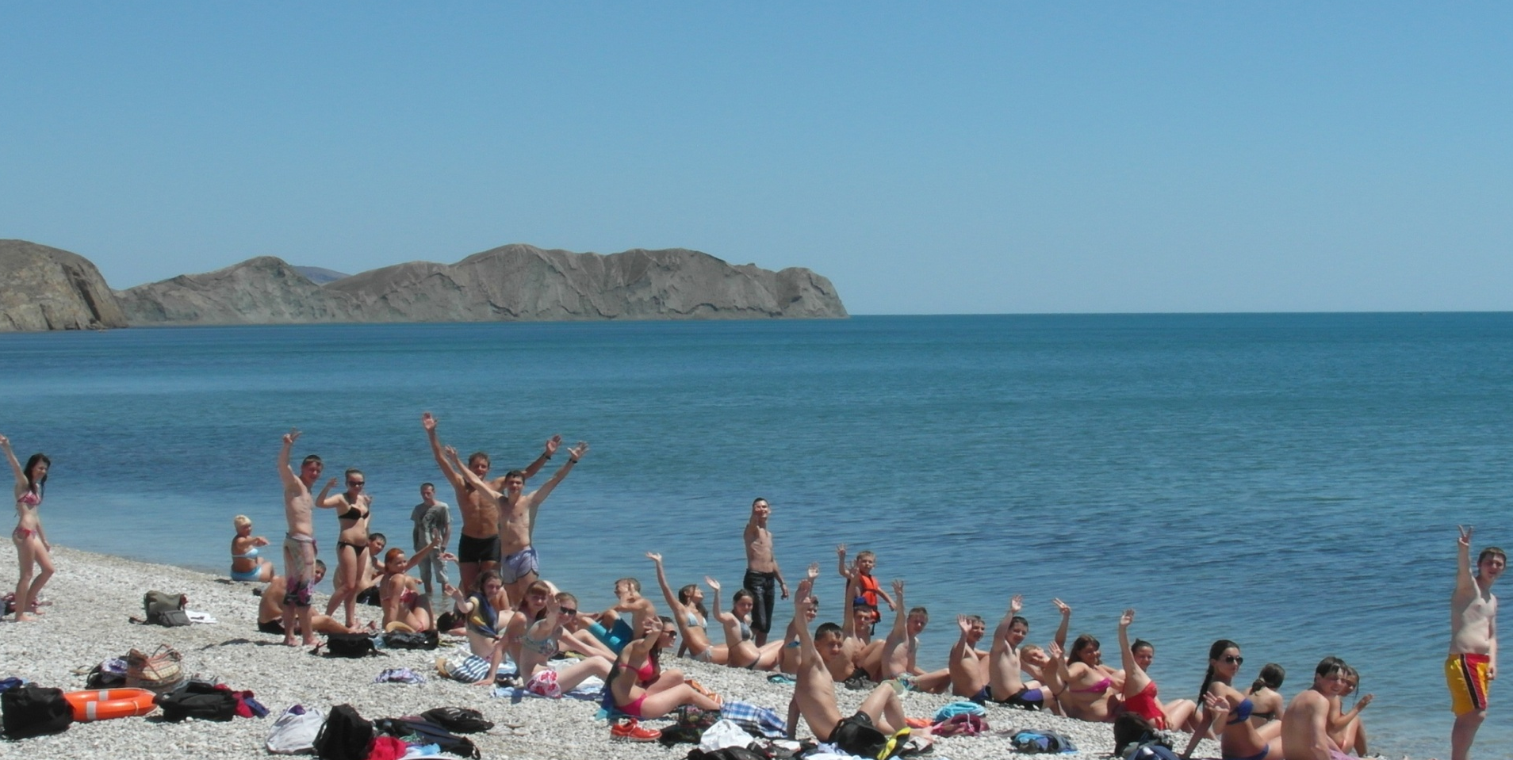
МНОГО МОРЯ СОЛНЦА СЧАСТЬЯ!!!

Slide 4
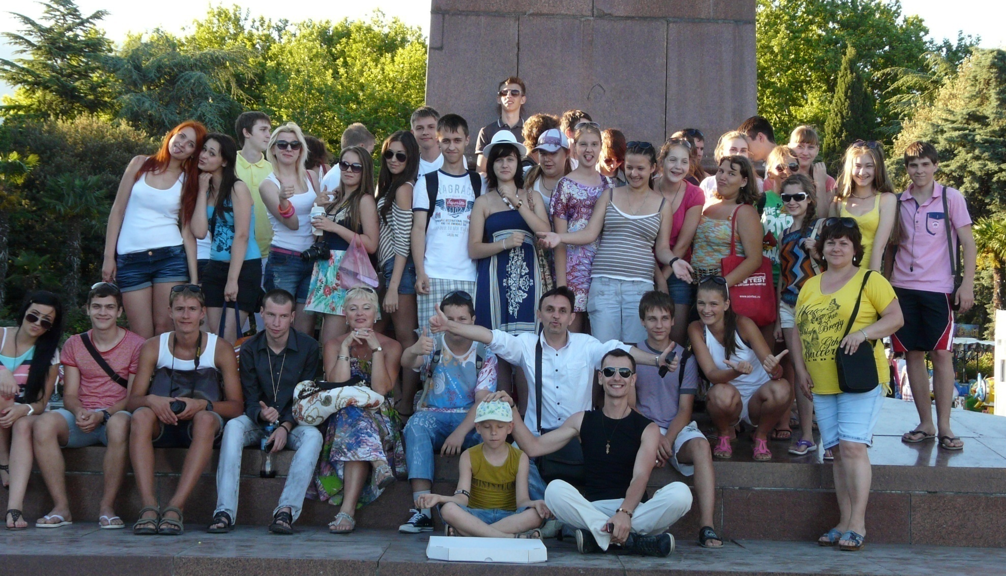
ЗАМЕЧАТЕЛЬНАЯ КОМАНДА…

Slide 5
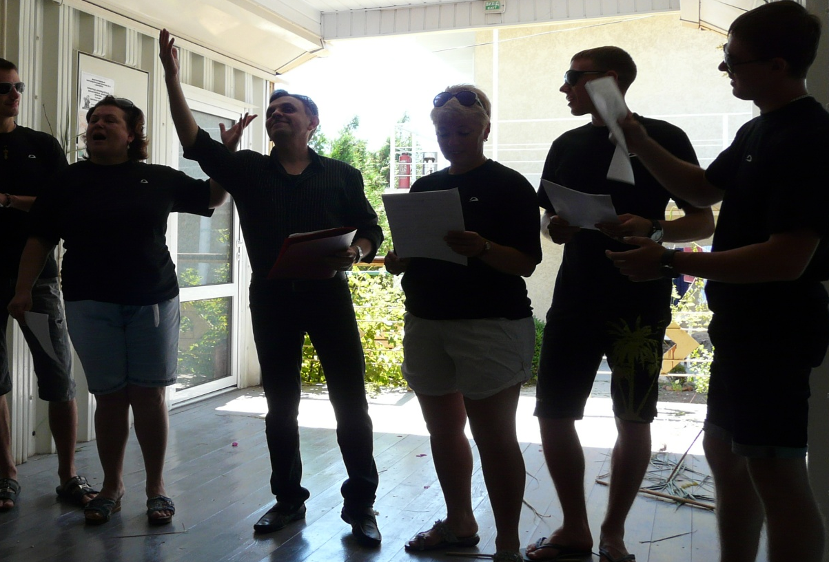
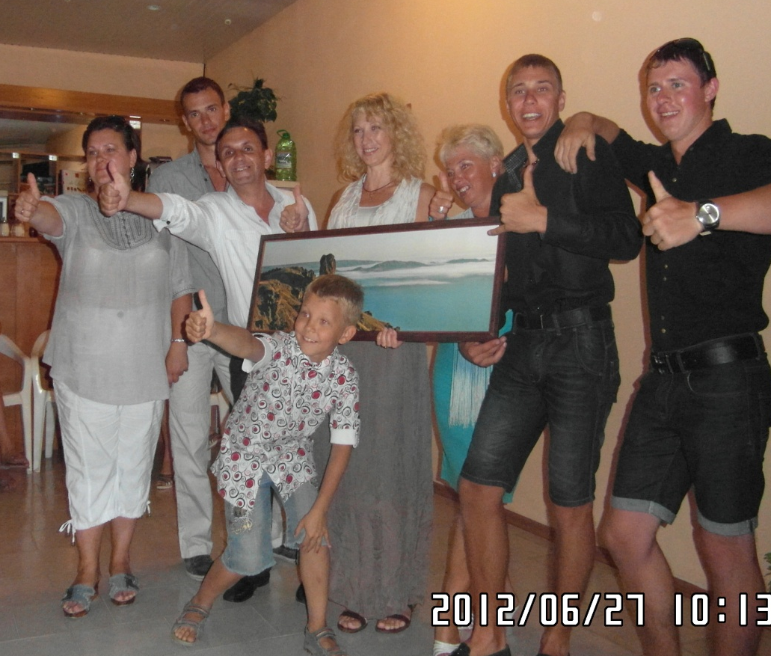
ОПЫТНЫЕ ПЕДАГОГИ всегда на позитиве !!!
ЗАРЯДЯТ ЭНЕРГИЕЙ…

Slide 6
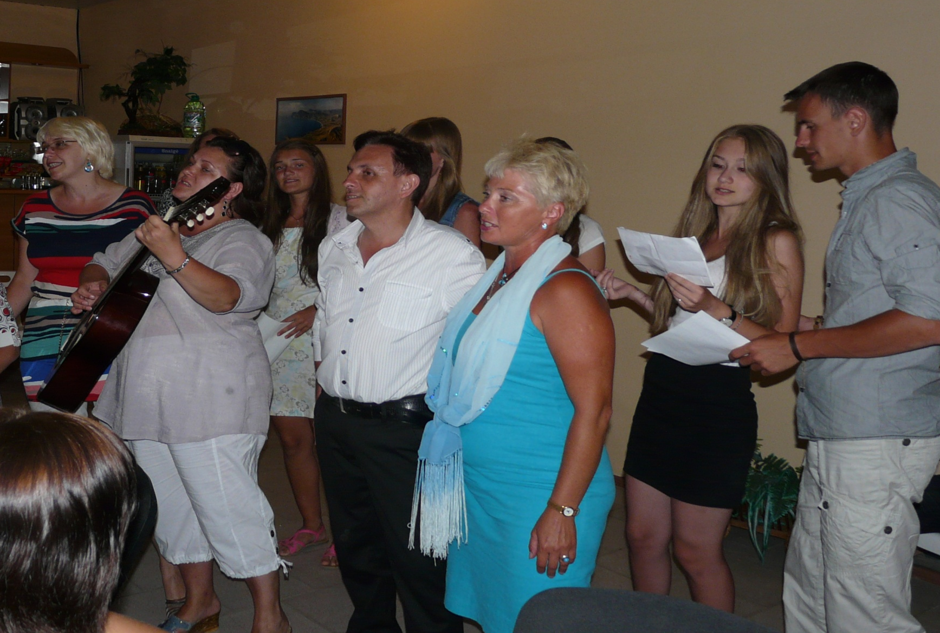
МАСТЕРА НА ВСЕ РУКИ:

Slide 7
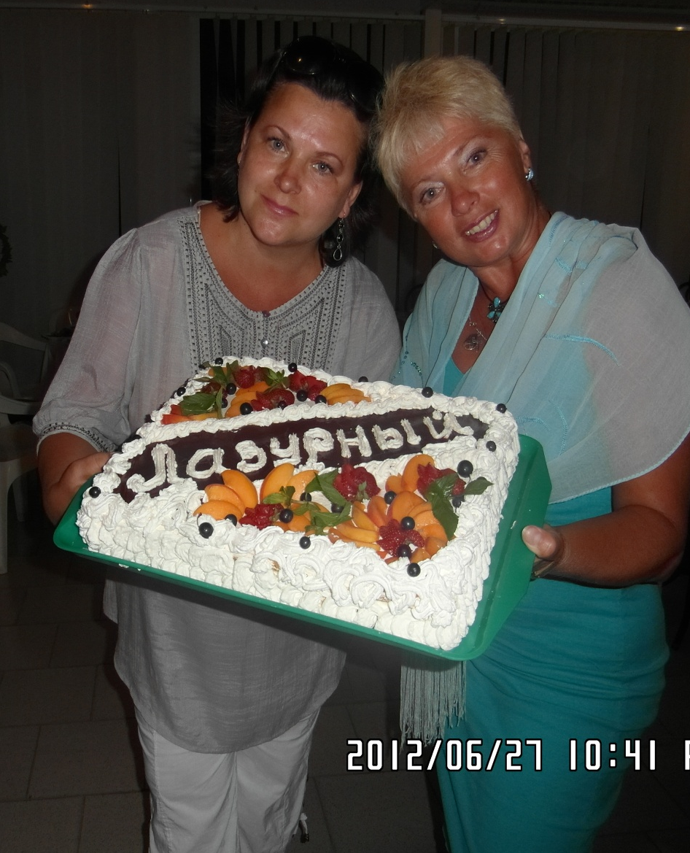
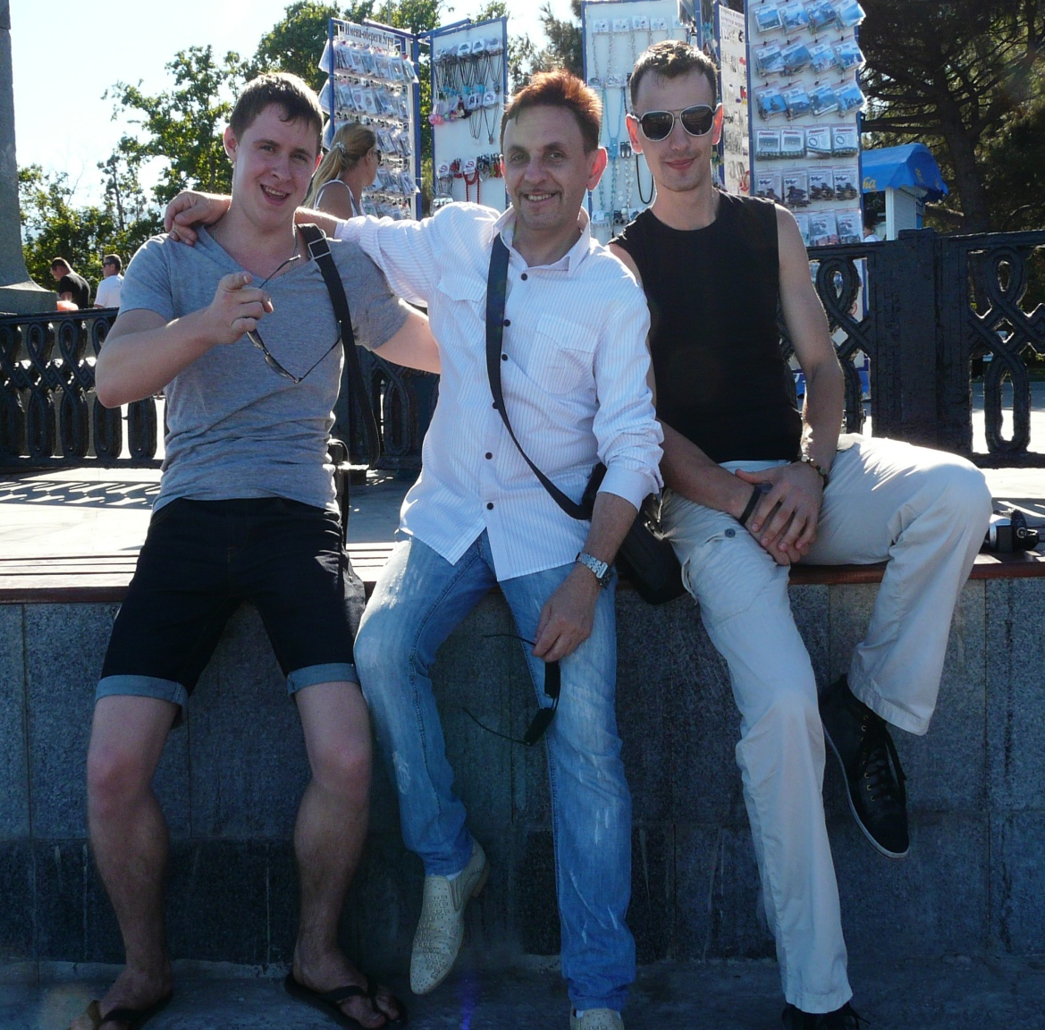
НАШИ МУЖСКАЯ И ЖЕНСКАЯ ПОЛОВИНЫ …

Slide 8
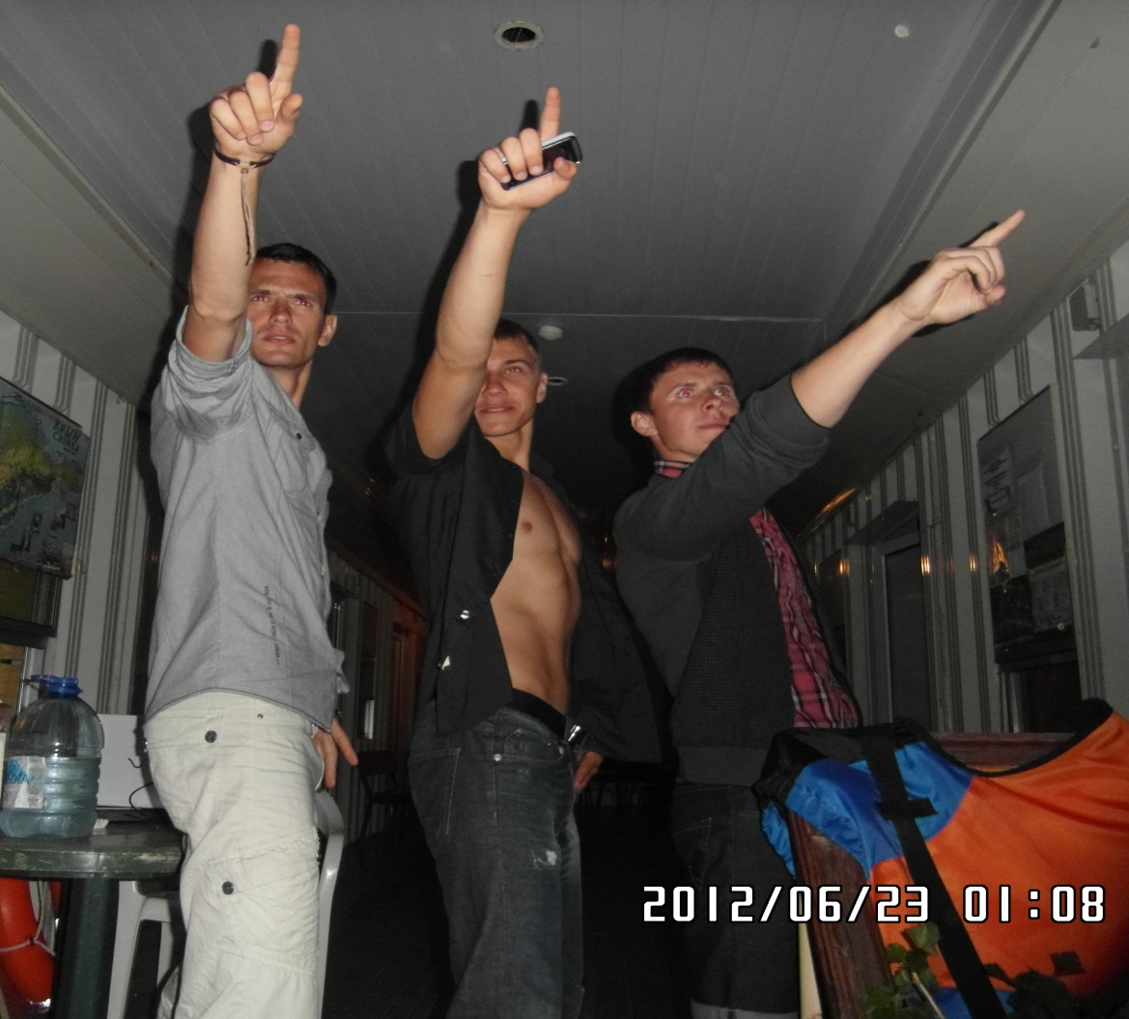
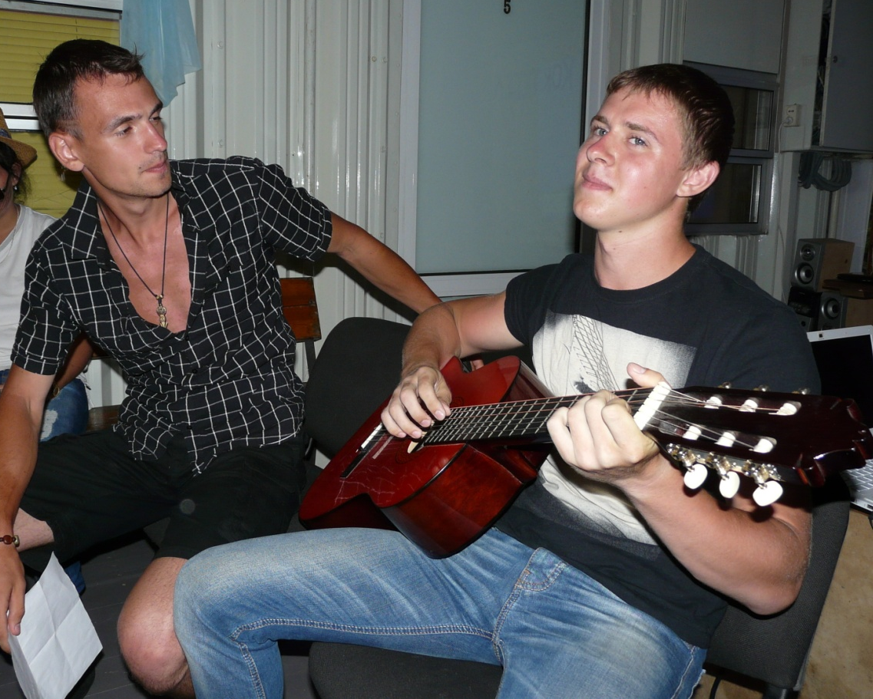
ВОЖАТЫЙ МОКА УМЕЕТ ВСЁ ! …

Slide 9
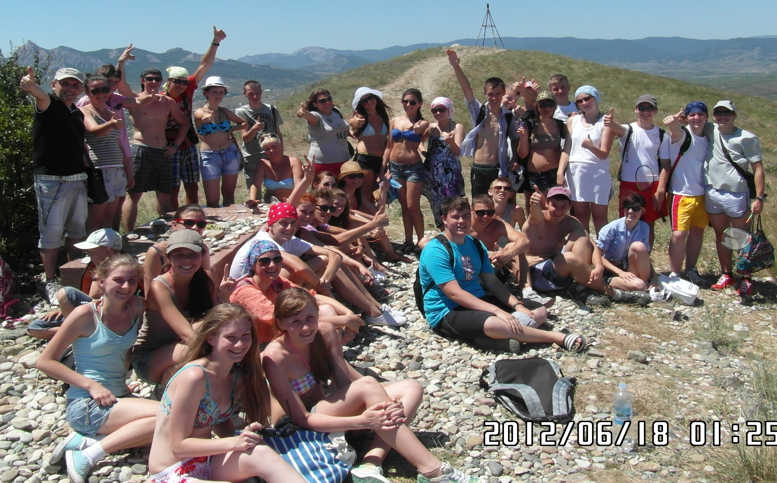
ГЛАВНОЕ БОГАТСТВО ЛАГЕРЯ - НАШИ ДЕТИ !!!

Slide 10
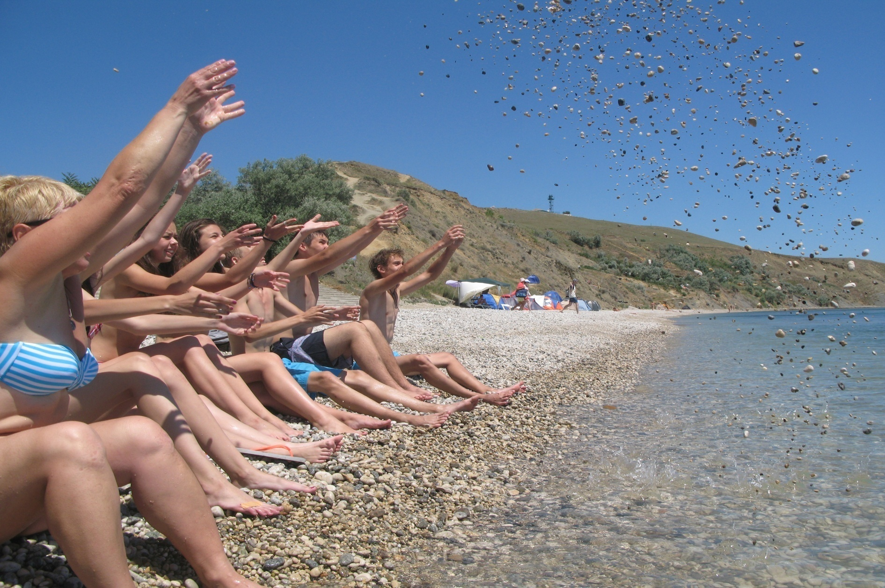
ИХ ЗДОРОВЬЕ И БЕЗОПАСНОСТЬ!!!

Slide 11
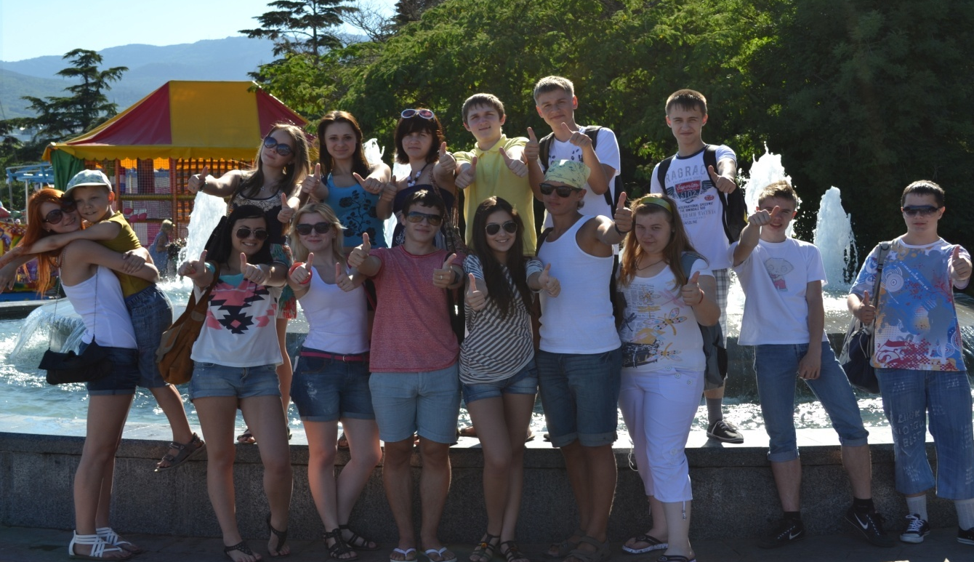
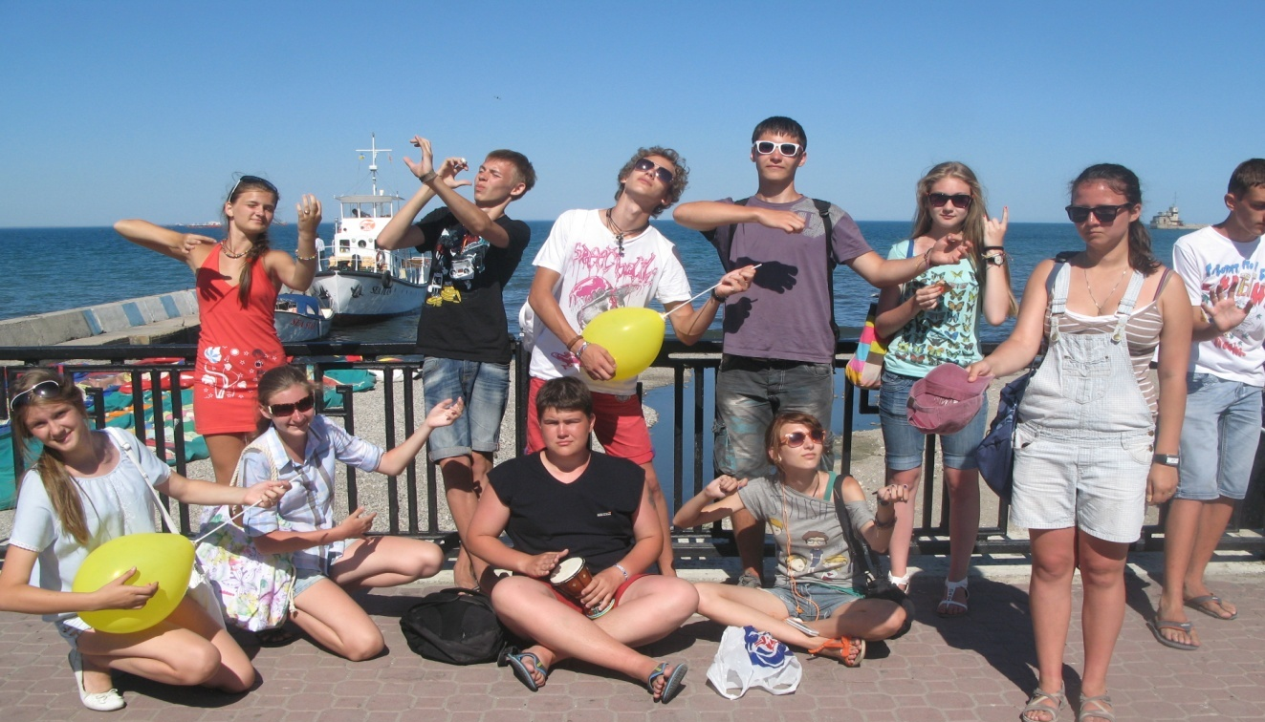
ПО ТРАДИЦИИ ДЕЛИМСЯ НА 2 КОМАНДЫ
ДУХ творчества и азарта…

Slide 12
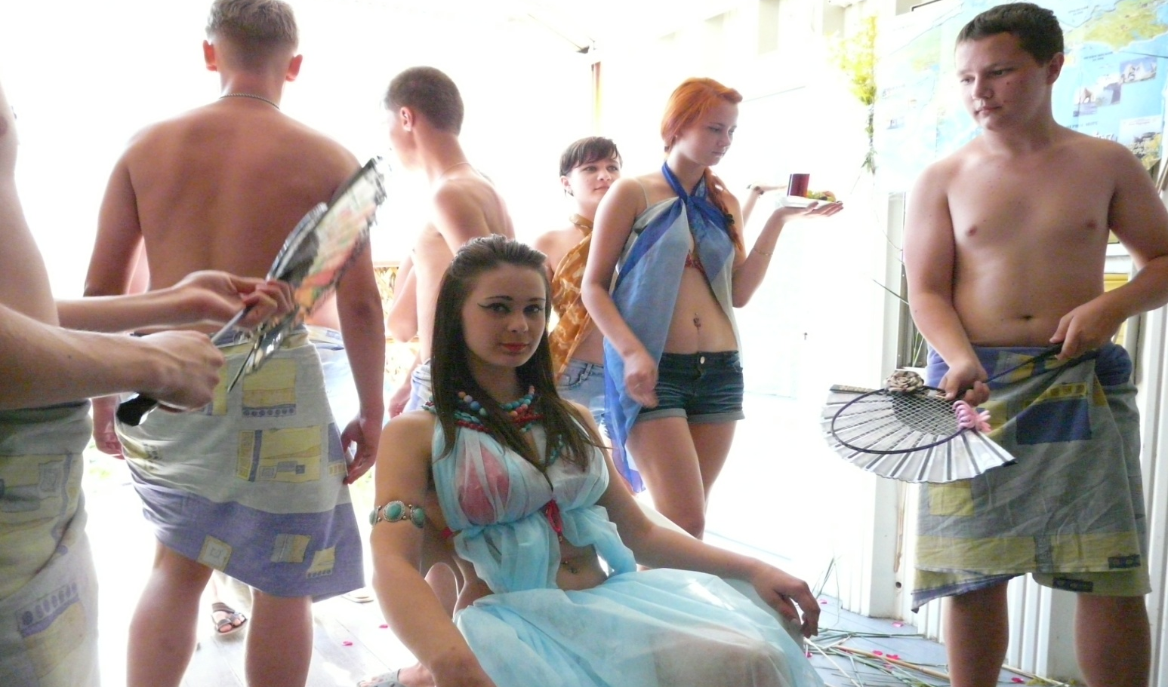
КАЖДАЯ НОВАЯ СМЕНА УНИКАЛЬНА…ИДЕЯ ЭТОГО ГОДА –ПУТЕШЕСТВИЕ ВО ВРЕМЕНИ : ИЗ ПРОШЛОГО В НАСТОЯЩЕЕ И ЗАТЕМ - БУДУЮЩЕЕ…

Slide 13
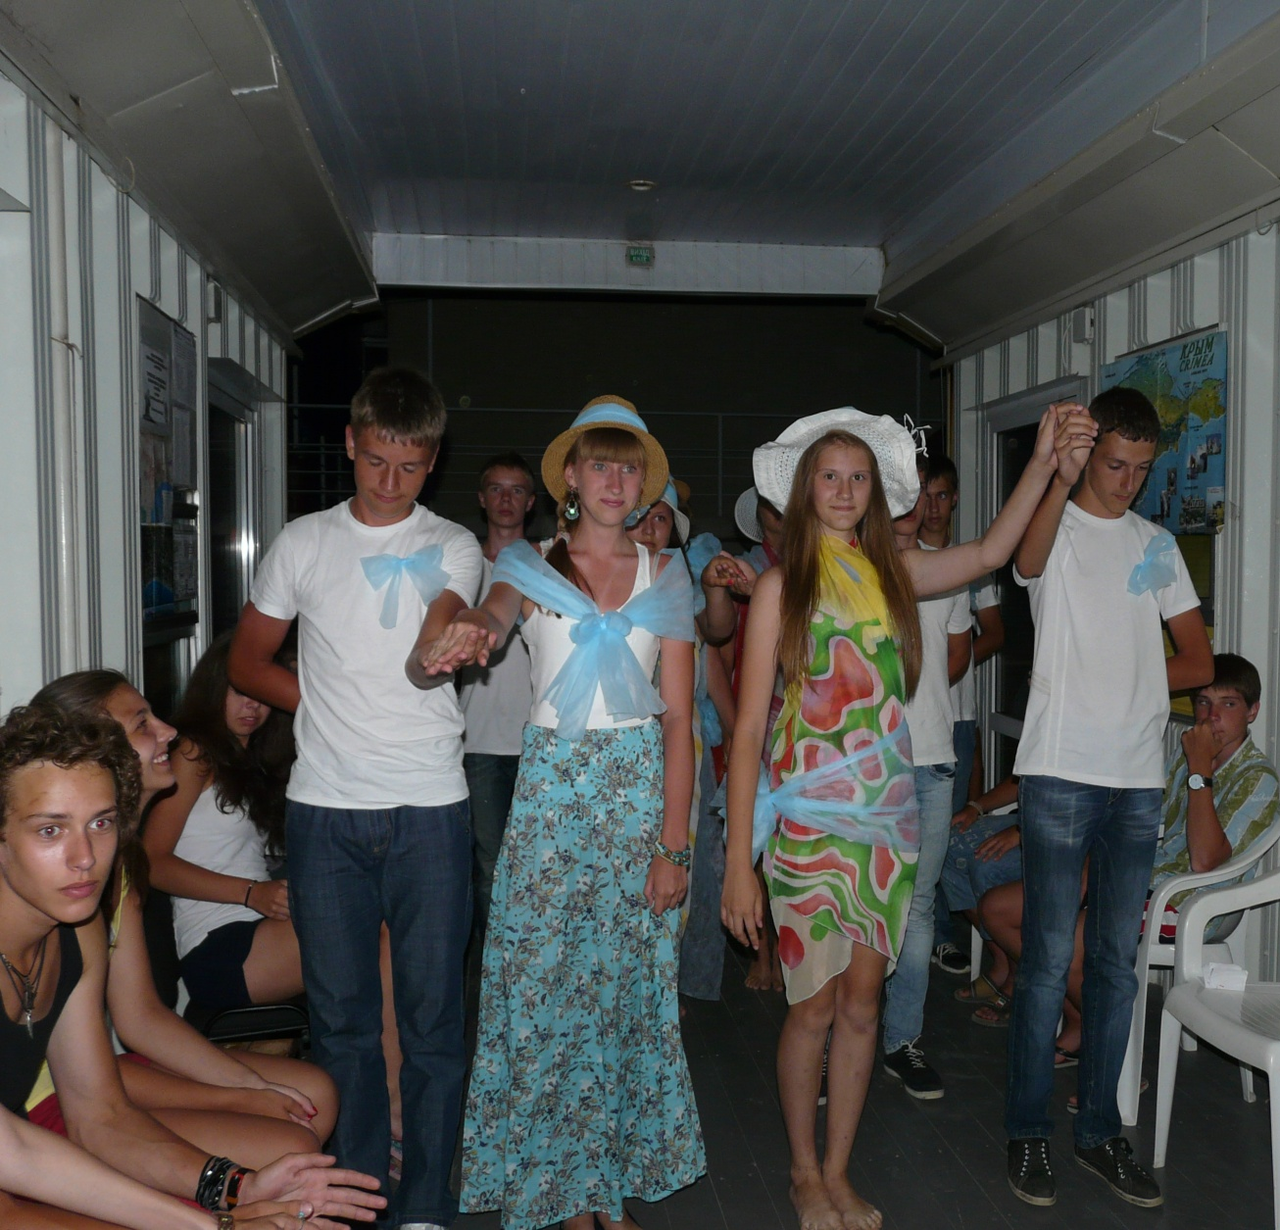
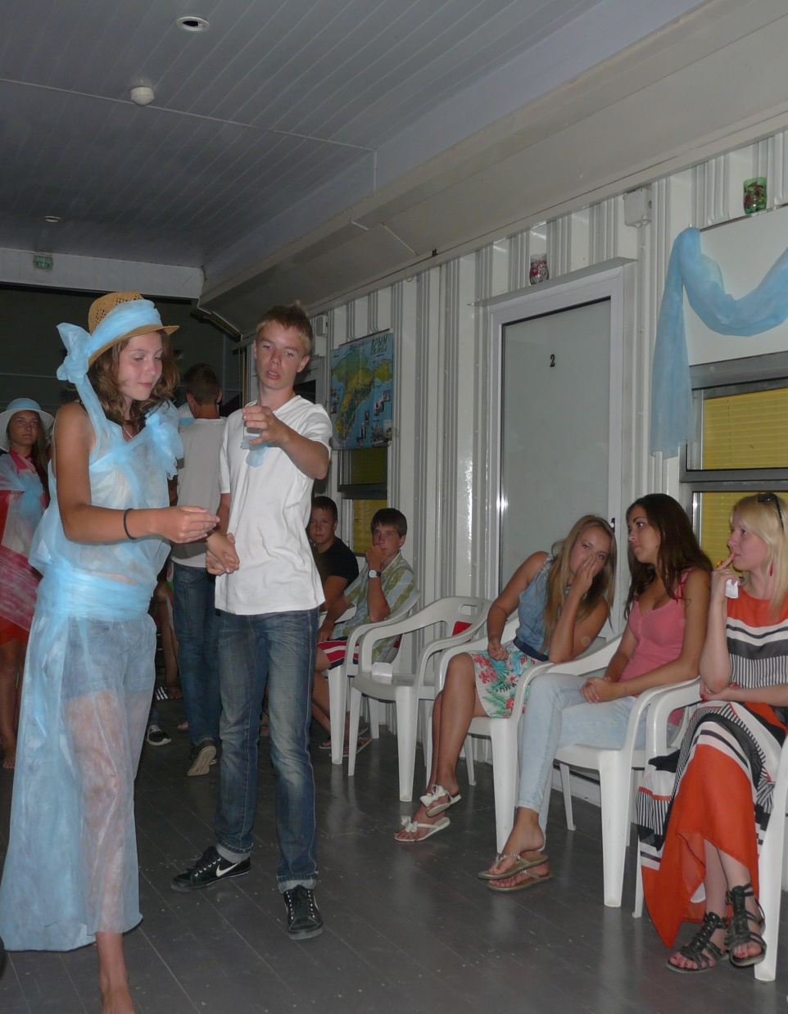
ПРЕДСТАВЛЯЕМ ПРОШЛОЕ

Slide 14
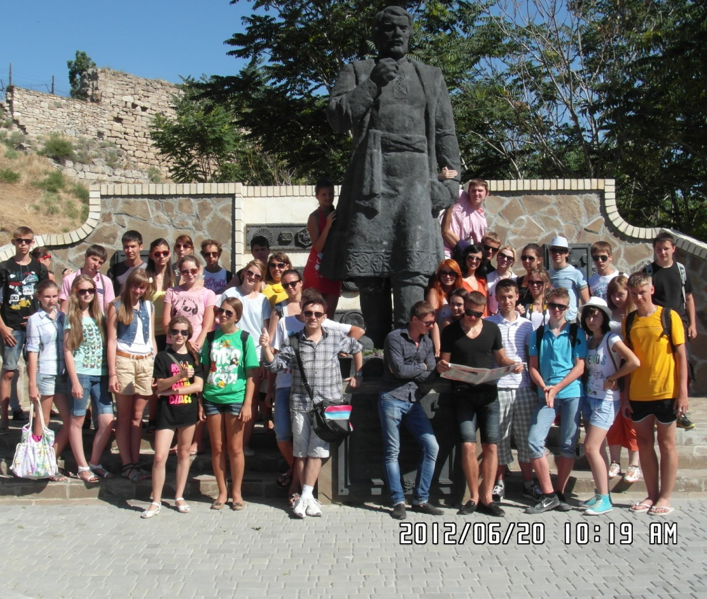
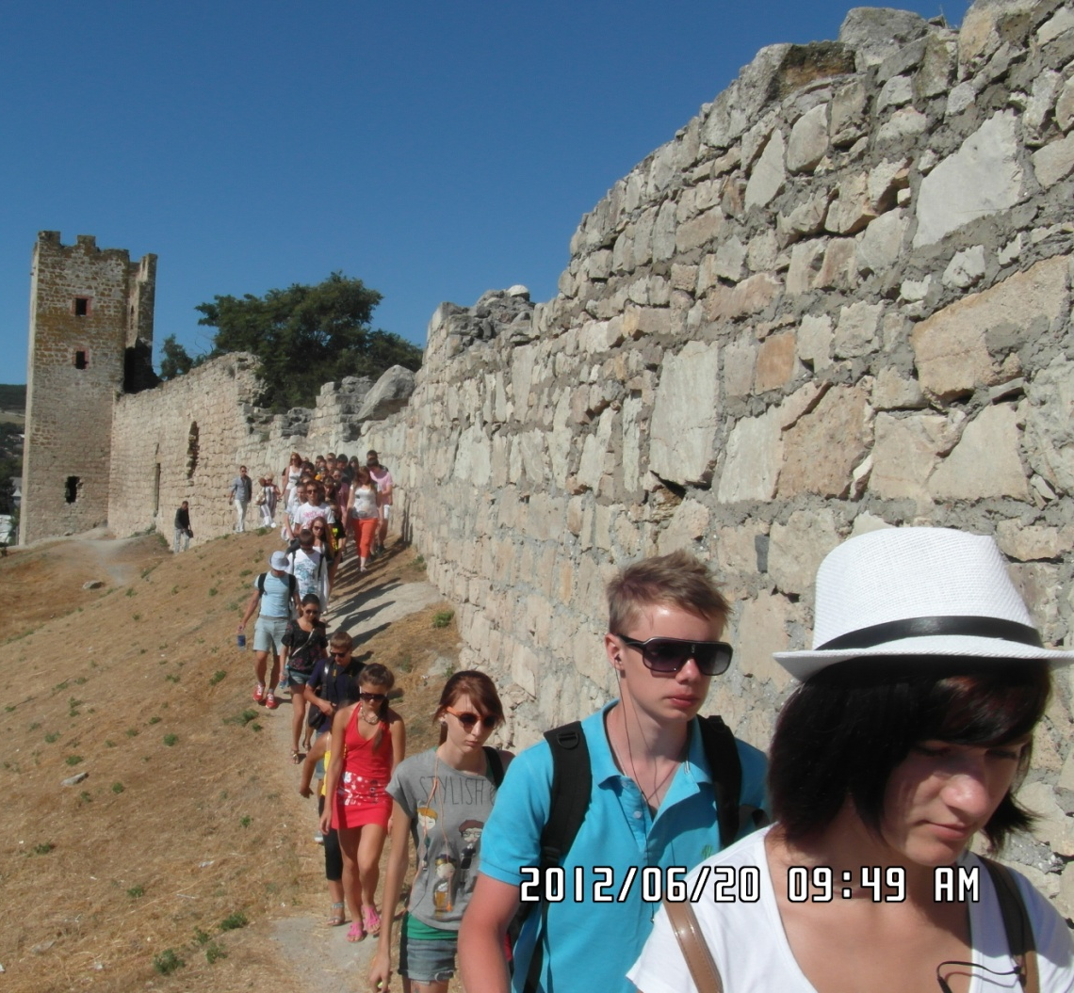
ИЗУЧАЕМ ИСТОРИЮ ЦИВИЛИЗАЦИЙ…
НА ГЕНУЭЗСКОЙ КРЕПОСТИ…
У ПАМЯТНИКА АФАНАСИЮ НИКИТИНУ…

Slide 15
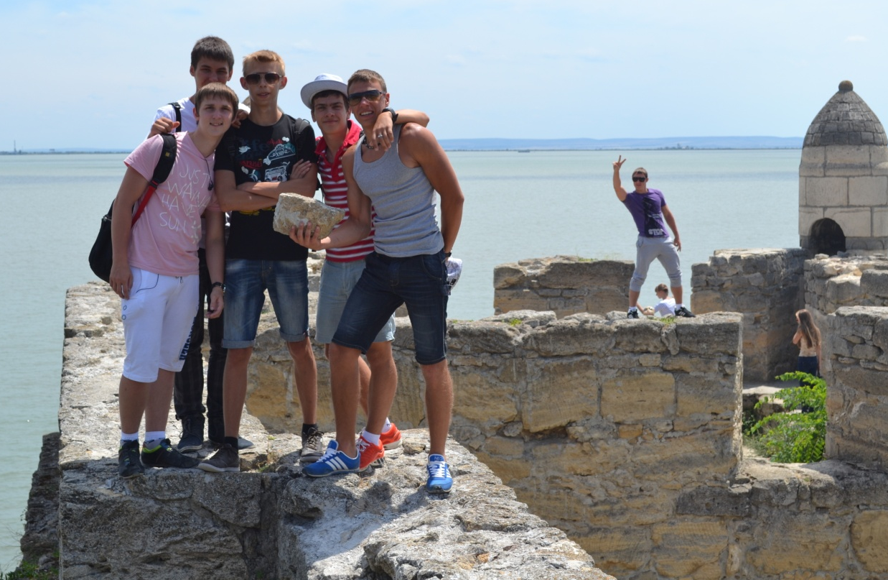
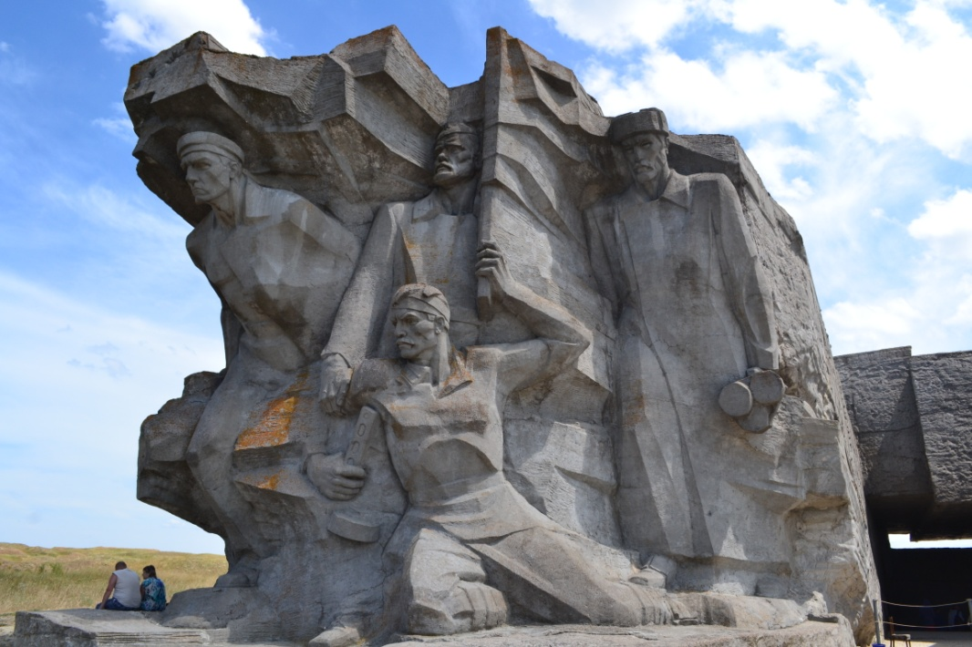
СТАТЬ СЛЕДОПЫТАМИ…
ДЕРЖАТЬ В РУКАХ АРТЕФАКТЫ КРЕПОСТЬ ЕНИ-КАЛЕ КЕРЧЬ…
УЗНАТЬ О ПОДВИГЕ ЗАЩИТНИКОВ АДЖИМУШКАЙСКИХ КАМЕНОЛОМЕН…
КЕРЧЬ..

Slide 16
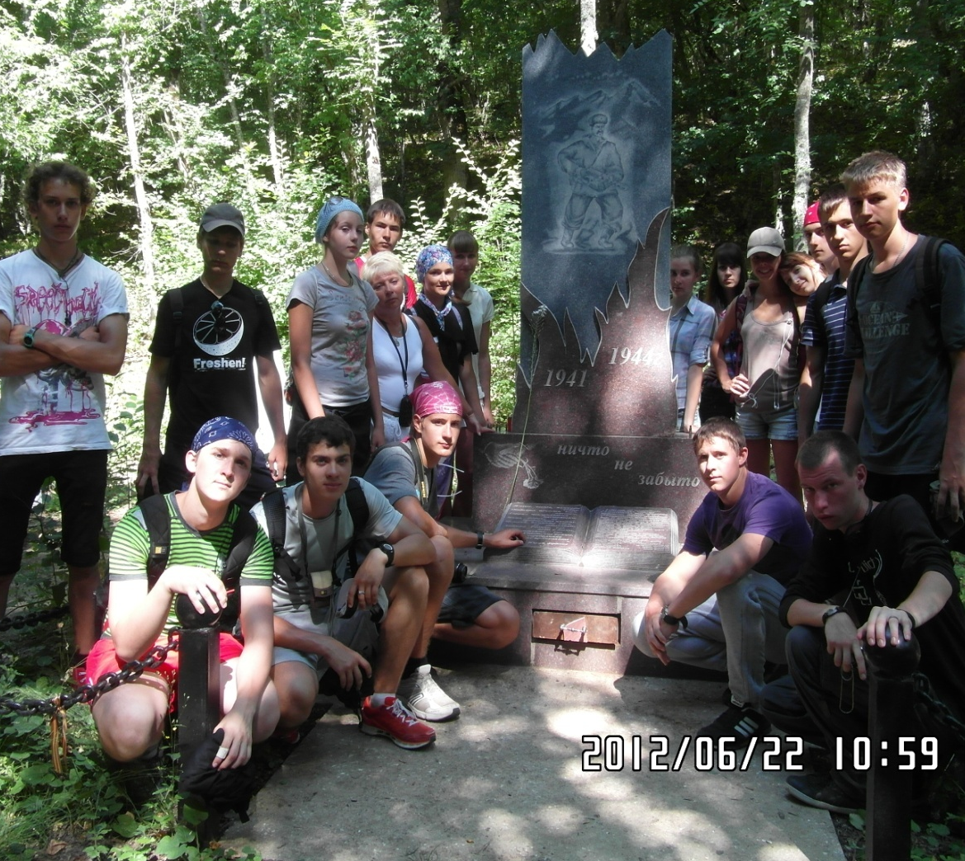
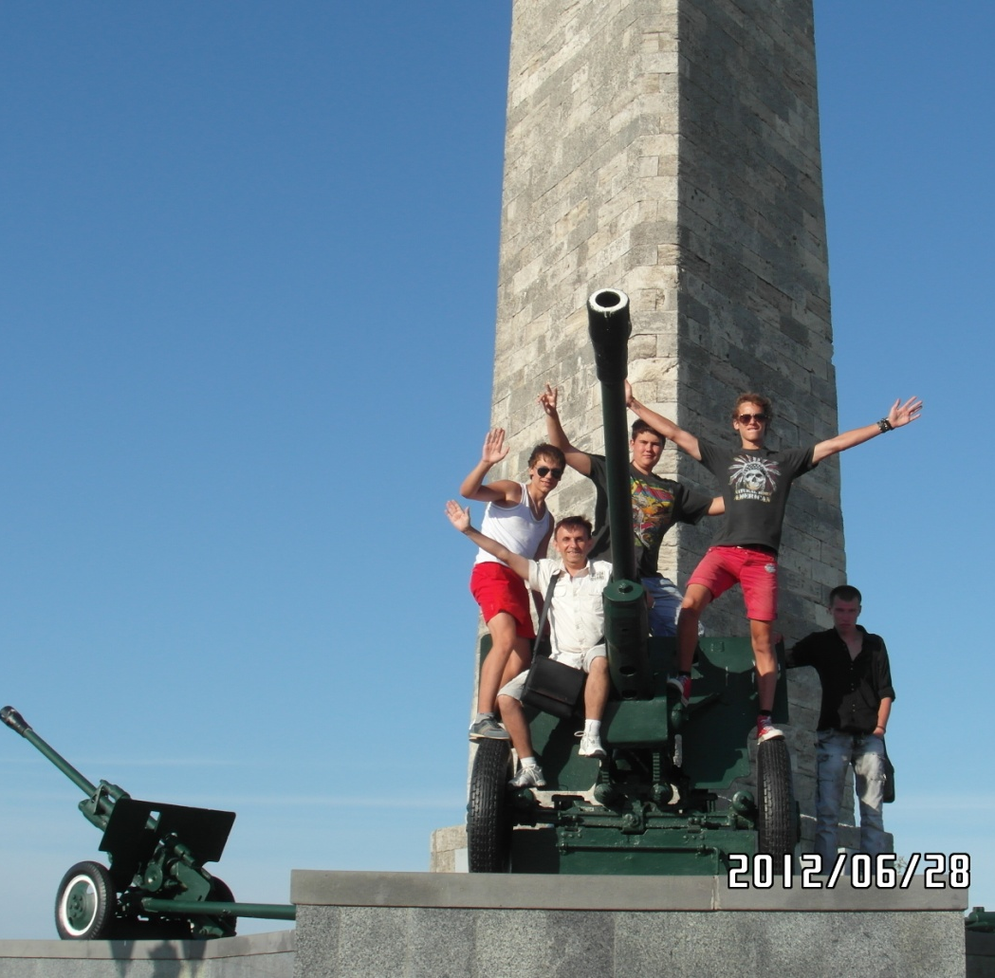
ПОМНИМ СВЯТОЕ…
ПАРТИЗАНСКИМИ ТРОПАМИ В ГОРАХ…
В ГОРОДЕ ГЕРОЕ КЕРЧЬ…

Slide 17
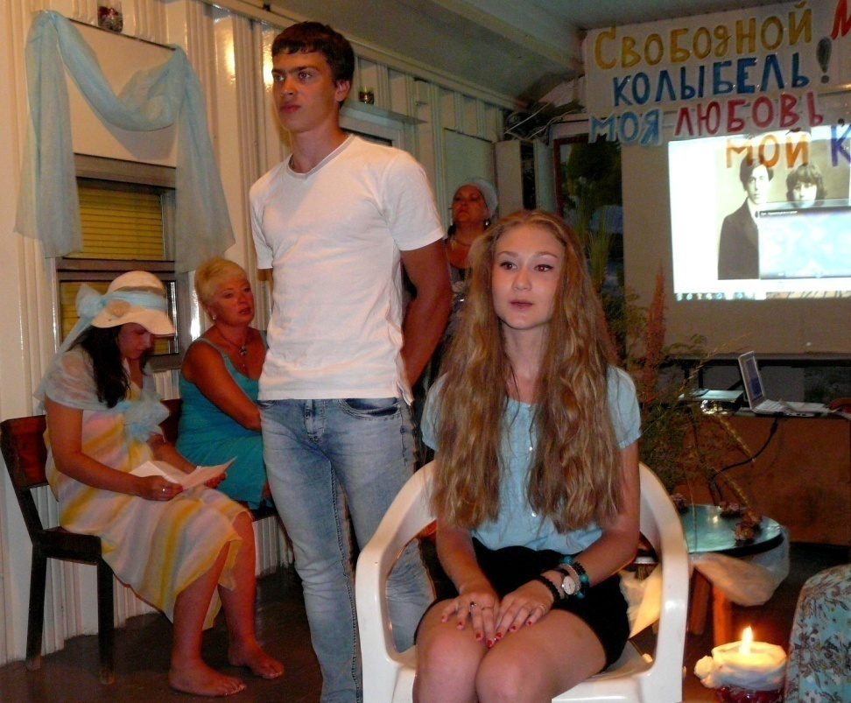
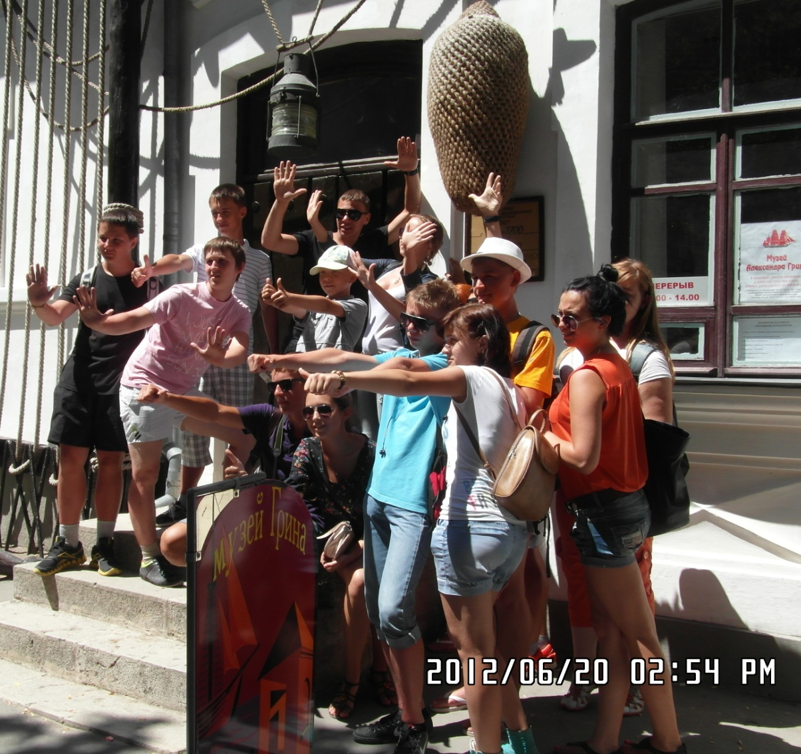
ЖИВЕМ НАСТОЯЩИМ…
У МУЗЕЯ ГРИНА В ФЕОДОСИИ…
ВЕЧЕР ПОЭЗИИ ВОЛОШИНА И ЦВЕТАЕВОЙ…

Slide 18
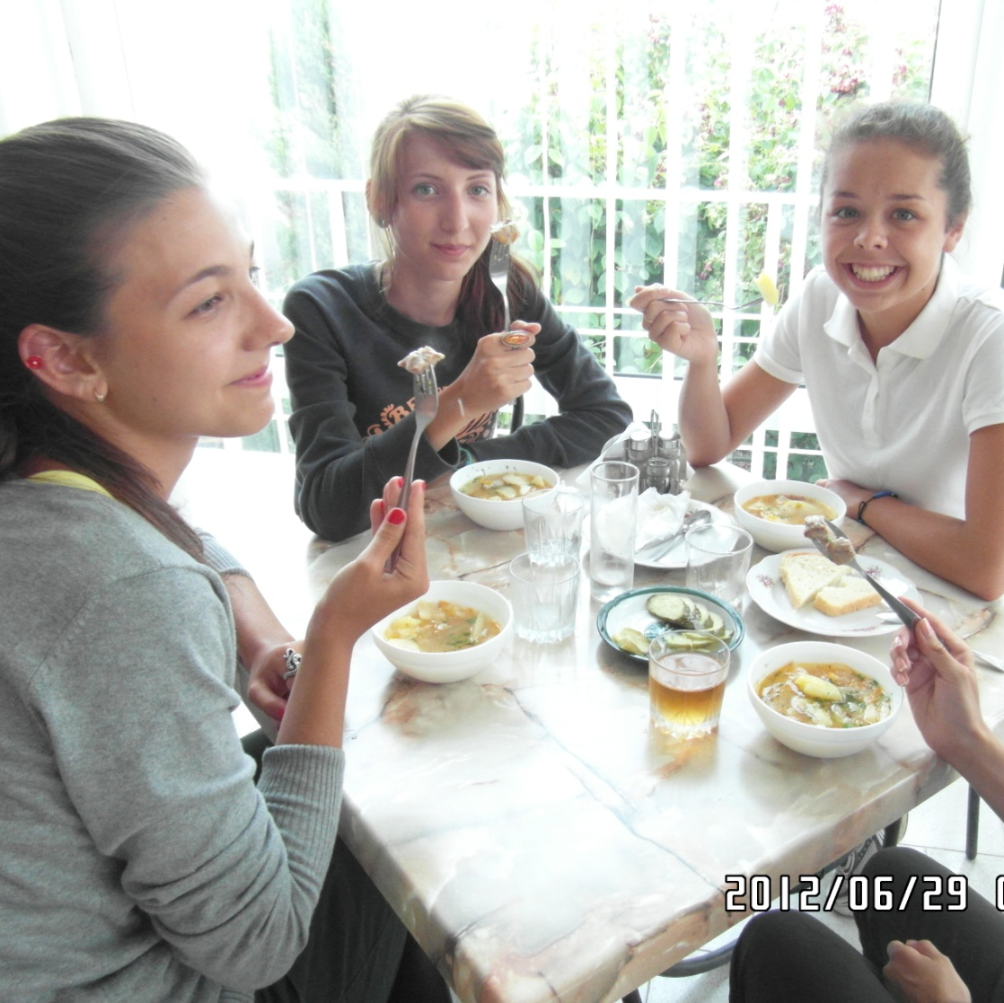
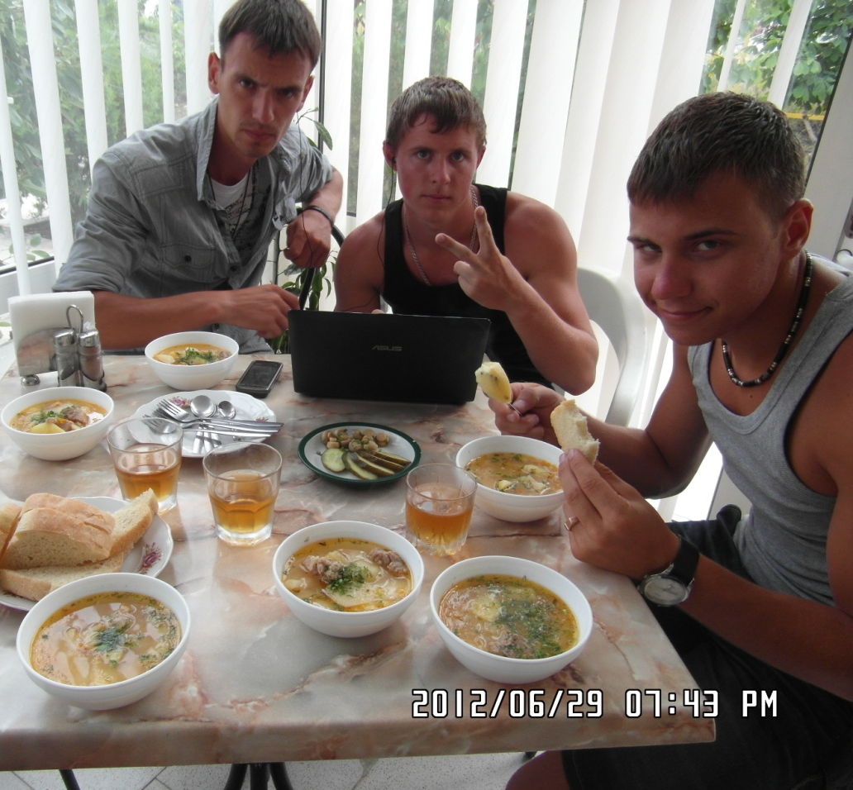
НАСТОЯЩЕЕ ОБЬЕДЕНИЕ В НАШЕМ КАФЕ…
МНОГО И ВКУСНО…

Slide 19
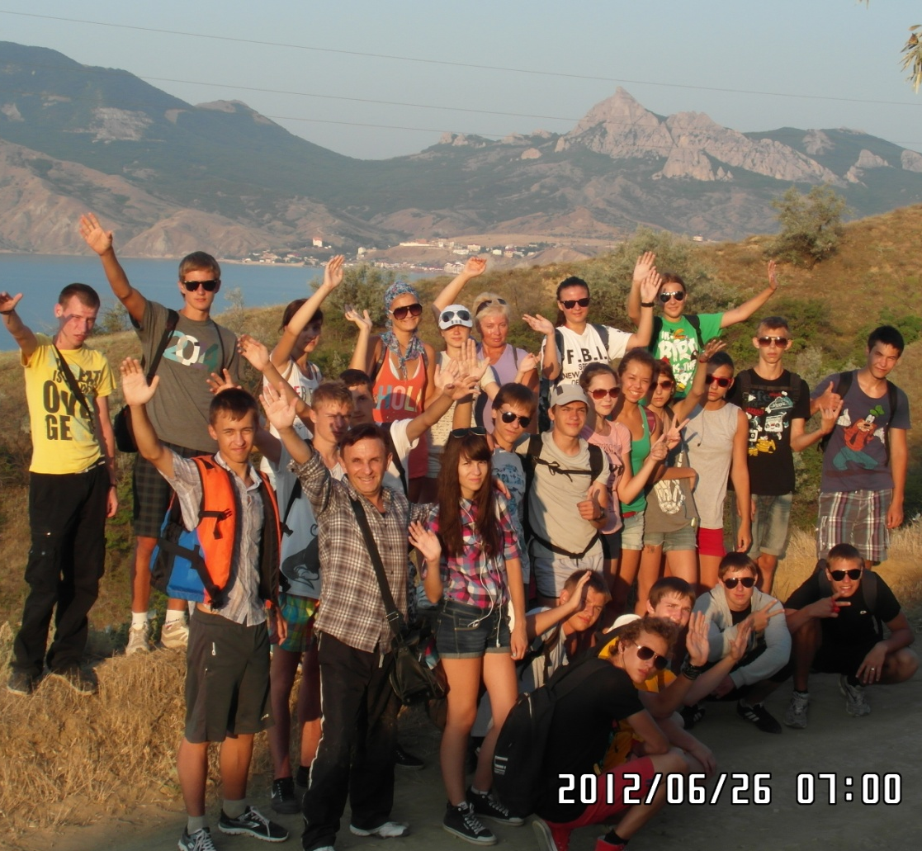
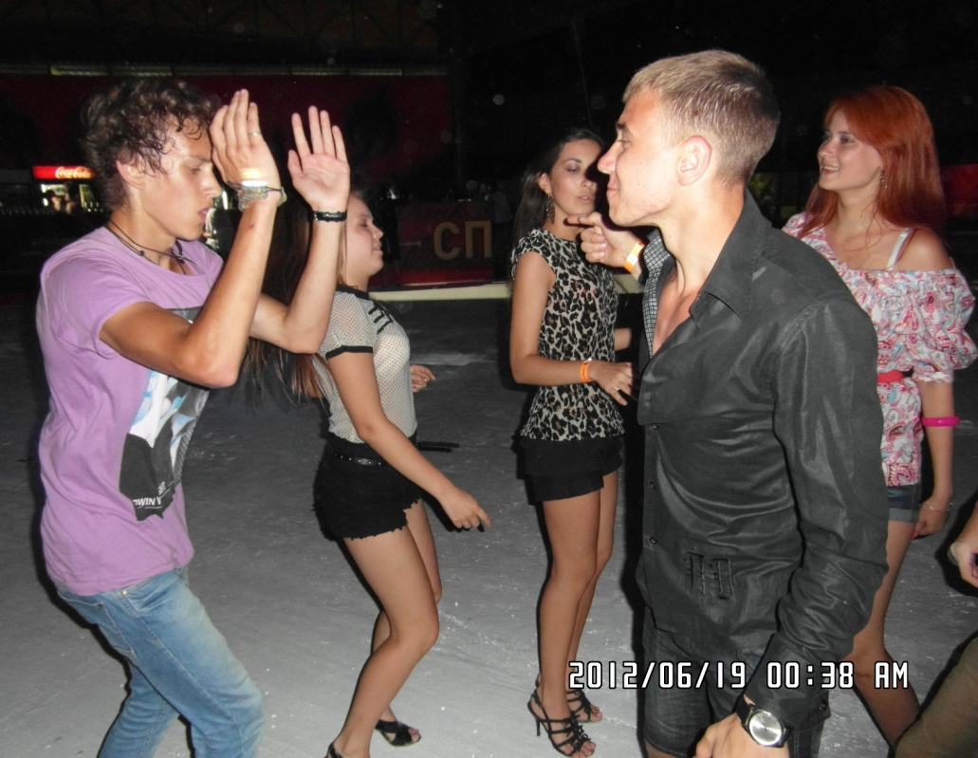
НАСТОЯЩИЙ ДРАЙВ…
УТРОМ В ПОХОД…
А ВЕЧЕРОМ НА ДИСКОТЕКУ…

Slide 20
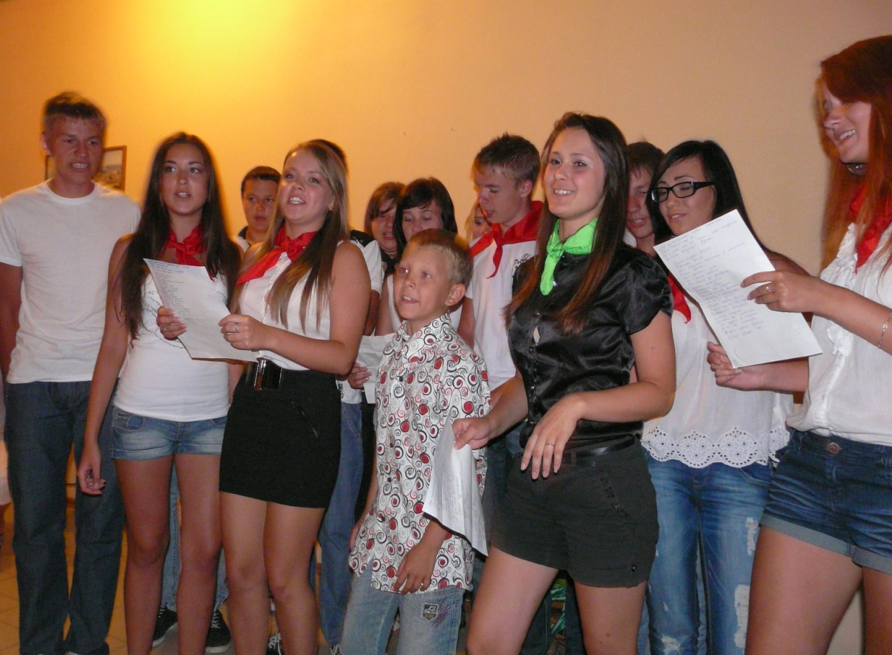
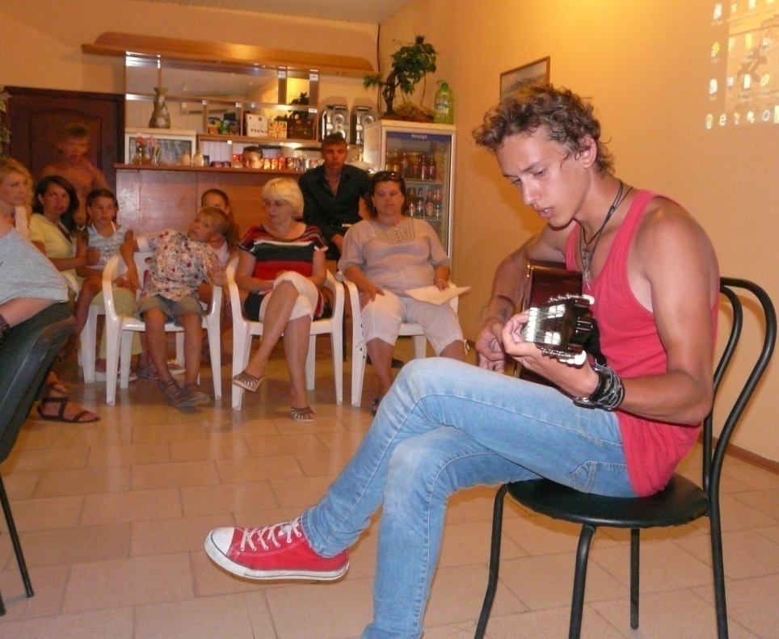
ОТКРЫВАЮТСЯ НАСТОЯЩИЕ ТАЛАНТЫ…
ВЫПУСКНОЙ КОНЦЕРТ РАДОСТЬ ДЛЯ ВСЕХ …

Slide 21
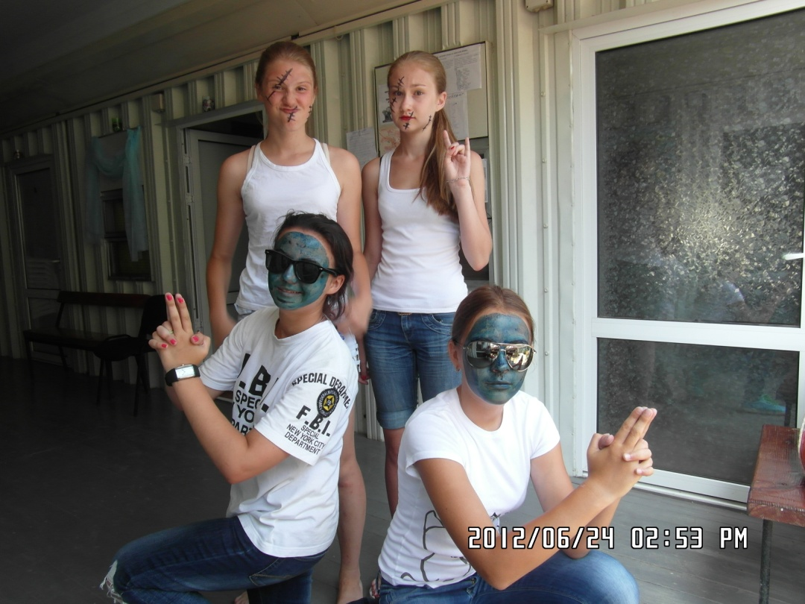
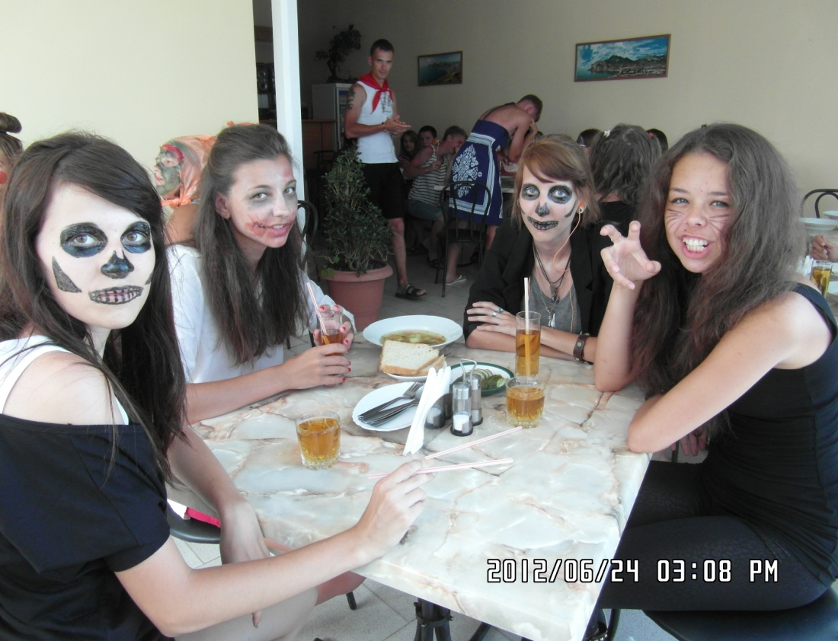
И ФАНТАЗИИ НА ТЕМУ БУДУЩЕГО…
В ТРАДИЦИОННЫЙ ДЕНЬ ДУРАКА……

Slide 22
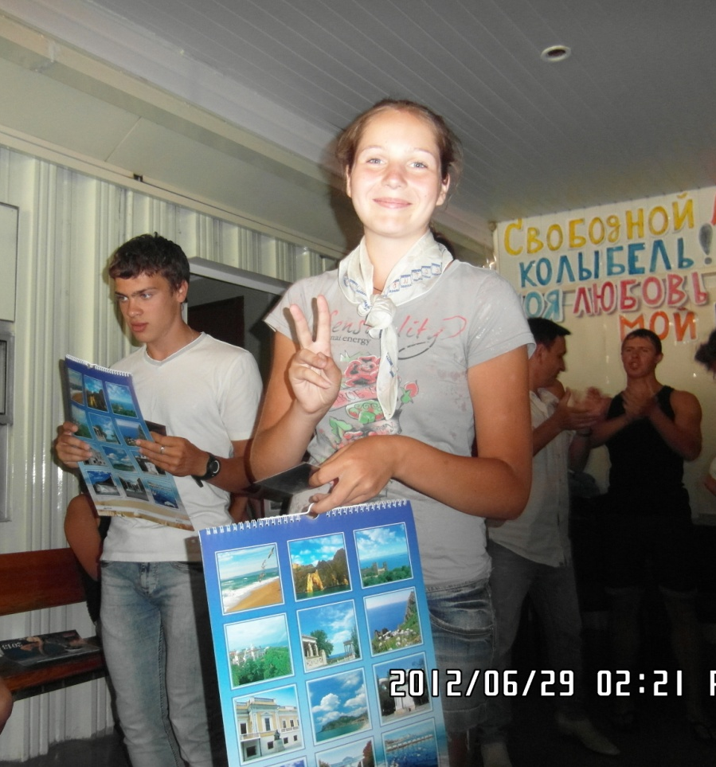
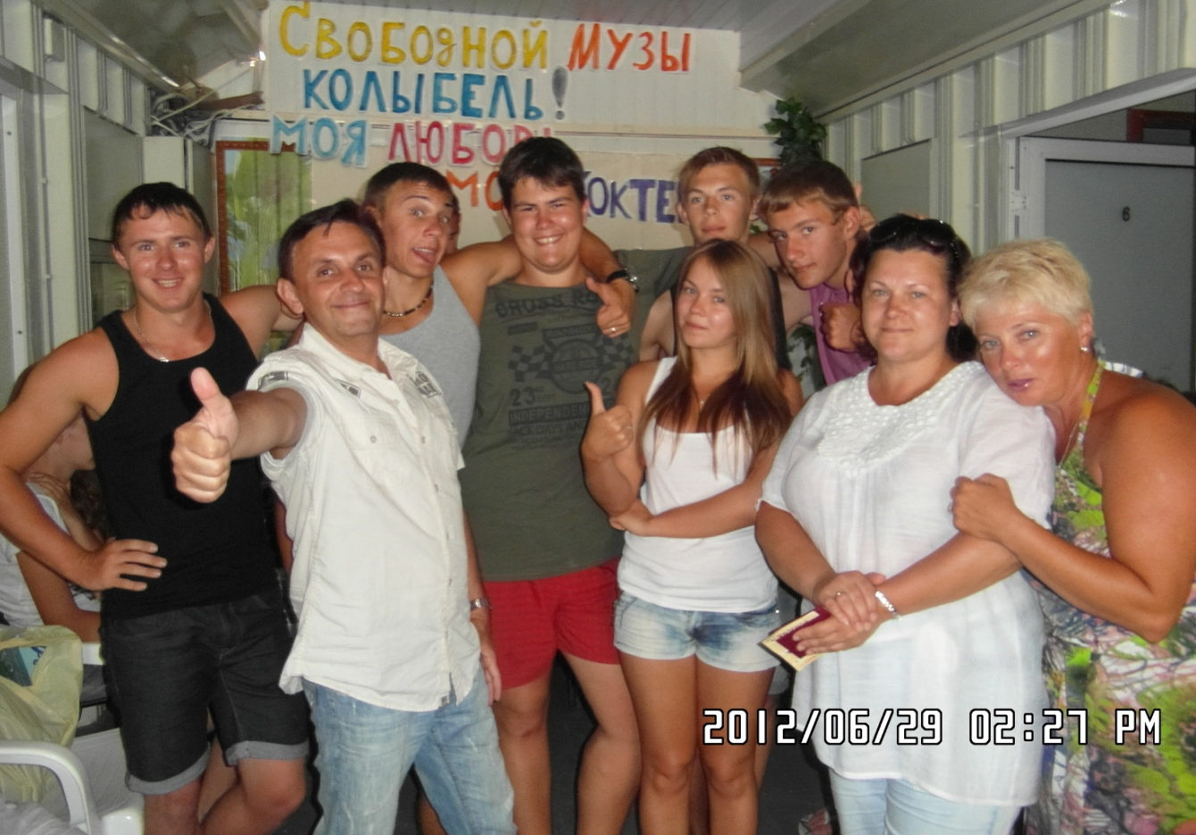
ТРАДИЦИОННОЕ НАГРАЖДЕНИЕ САМЫХ САМЫХ…
И ФОТОГРАФИЯ С ЛИДЕРАМИ СМЕНЫ…
МОЛОДЦЫ УЛЬЯНА! И МИША!

Slide 23
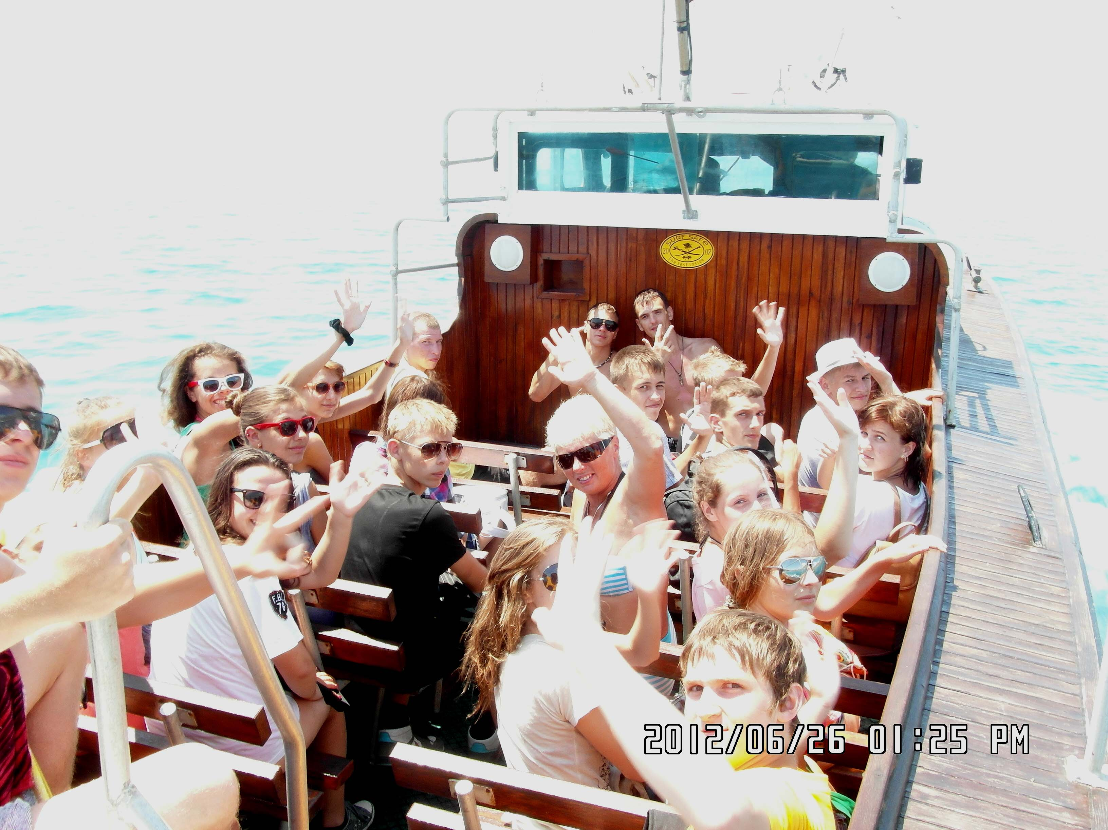
ДО СВИДАНИЯ ЛАГЕРЬ ДОБРА И ФАНТАЗИИ…

Slide 24
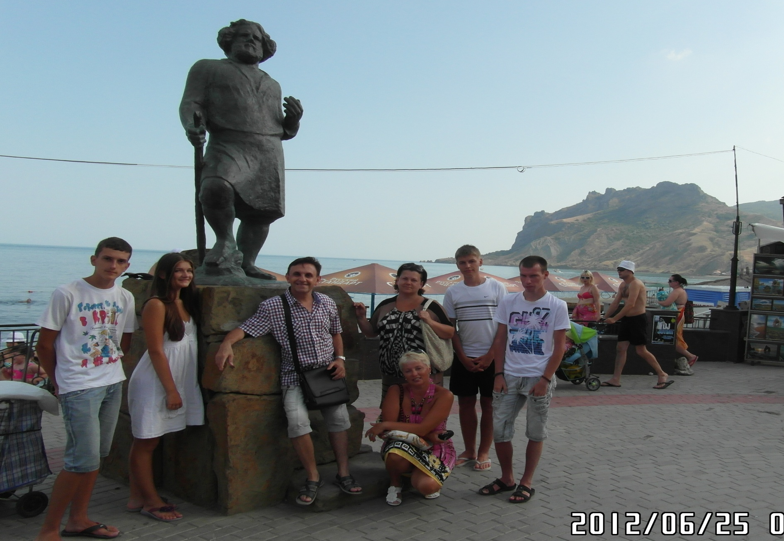
ДО СВИДАНИЯ ЛЮБИМЫЙ КОКТЕБЕЛЬ!!!

Slide 25
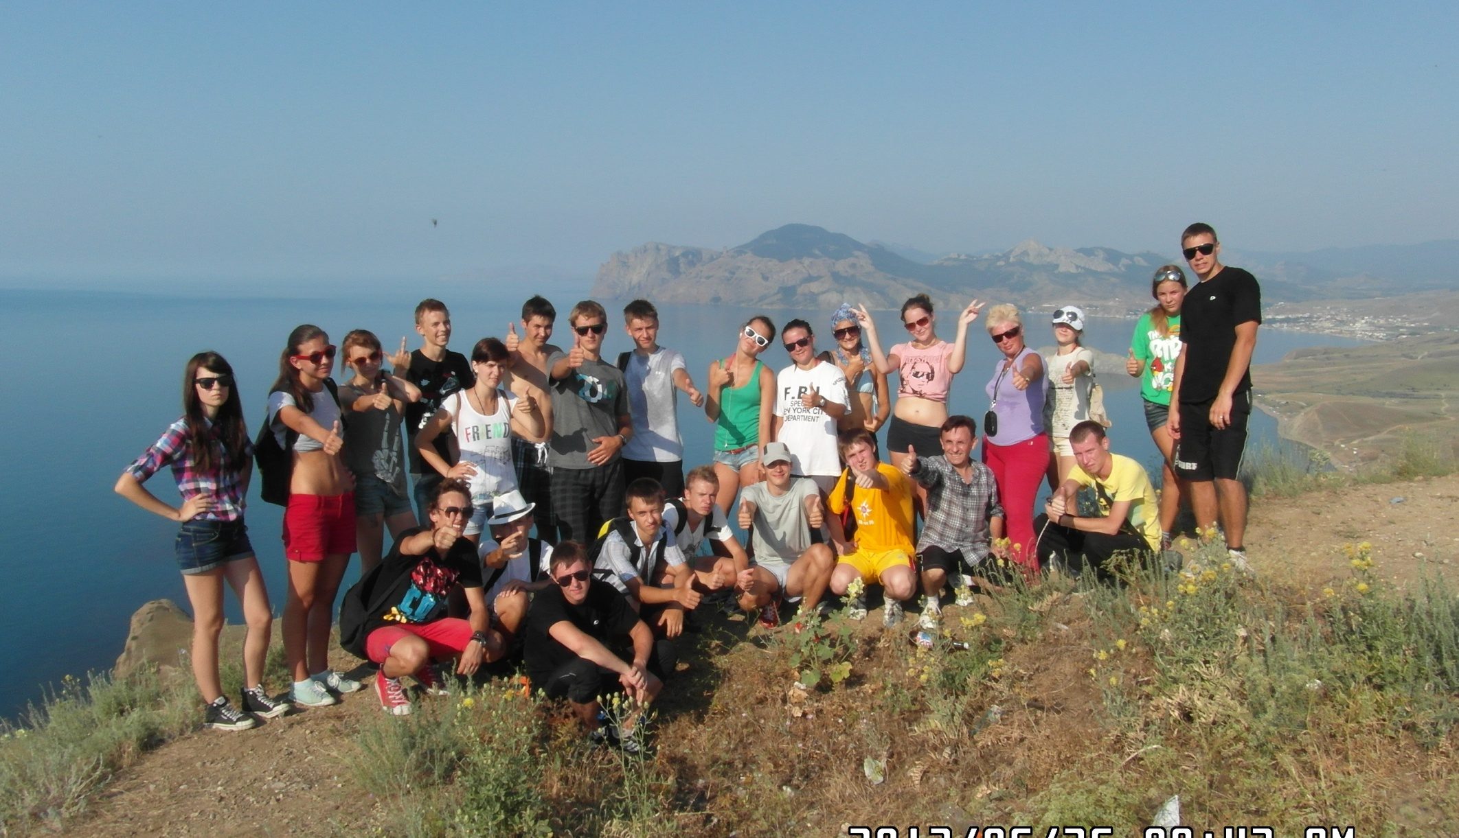
ПРИГЛАШАЕМ В КРЫМ 2013 !!!

